Slide 1
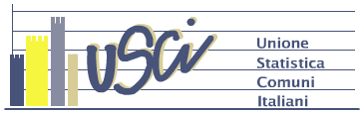
I Comuni nel Sistan
Un focus sulle caratteristiche dei comuni alla luce della Rilevazione Istat sugli elementi identificativi, risorse e attività degli uffici di statistica del Sistan
Tebala Domenico – Istat

Slide 2
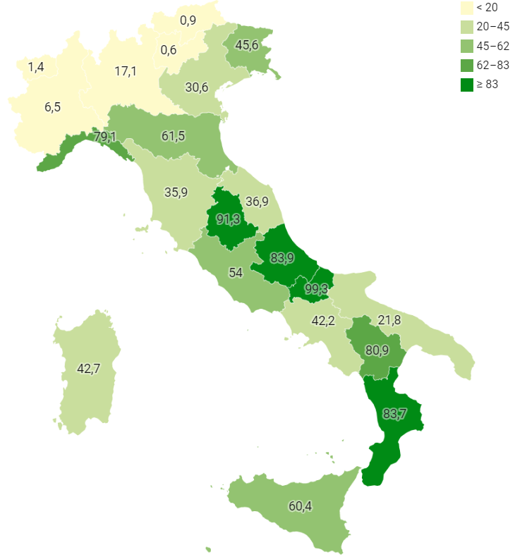
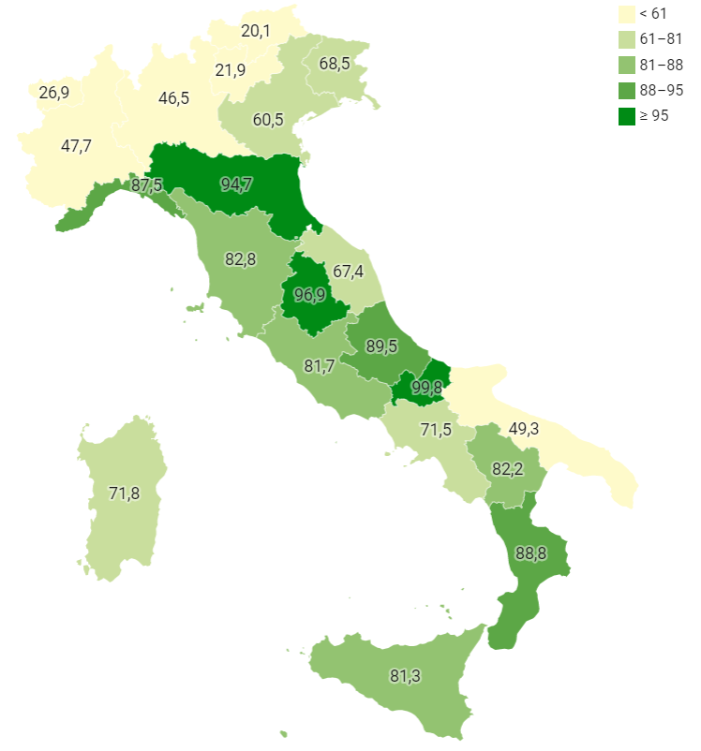


La distribuzione territoriale degli uffici di statistica nei comuni italiani – Anno 2022 (*)
Comuni con U.S. (per 100 Comuni)
Popolazione residente in Comuni con U.S. (per 100 residenti)
(*) Sono compresi i Comuni in Associazione.
Le basse percentuali di Val d’Aosta e delle province di Trento e Bolzano sono dovute alle specifiche caratteristiche dei territori.
Italia 37,8%
Italia 68,2%

Slide 3
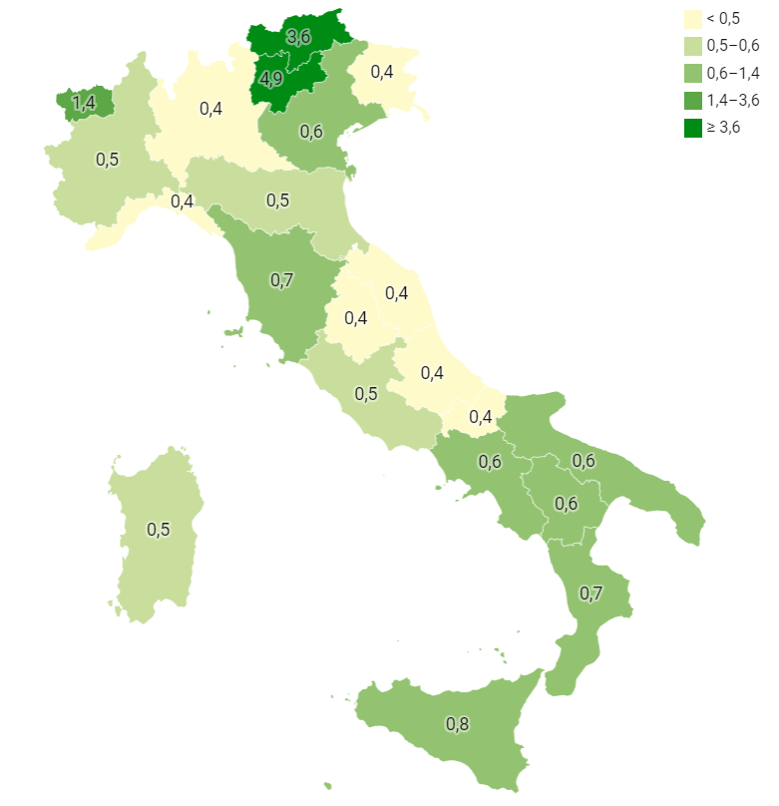

Risorse umane
Full time equivalent (FTE) – Anno 2022
Italia 0,5

Slide 4
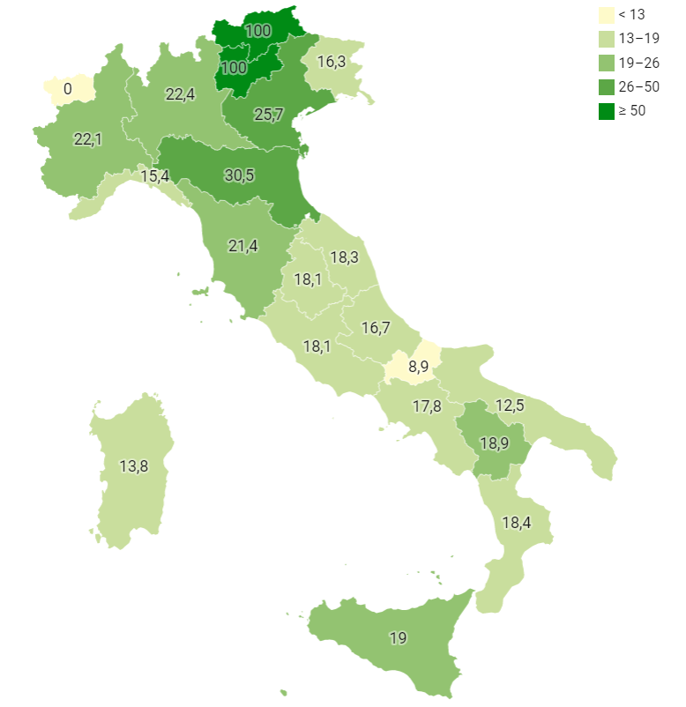

Attività statistica autonoma (*)
(*) Attività non determinata da richieste dell’Istat o relativa al Programma statistico nazionale
Attività statistica di propria iniziativa - Anno 2022 (valori percentuali)
Italia 19,0

Slide 5
Competenze statistiche
Livello di competenze su metodi e strumenti statistici del personale - Anno 2022 (valori percentuali)

